Slide 1
Муниципальное бюджетное дошкольное образовательное учреждение
«Детский сад № 36 «Улыбка»
ФОРМИРОВАНИЕ НАВЫКОВ БЕЗОПАСНОГО ПОВЕДЕНИЯ НА ДОРОГЕ У ДОШКОЛЬНИКОВ
Подготовили:
Иванова Елена Геннадьевна
Лобанова Ольга Владимировна
Четверикова Александра Федосеевна
Междуреченский городской округ
2019

Slide 2
АКТУАЛЬНОСТЬ - из года в год увеличивается поток автомобилей, а вместе с ним растет число дорожно-транспортных происшествий. Ежегодно на дорогах гибнут десятки детей, более тысячи получают серьезные травмы. Поэтому обеспечение безопасности движения на дороге становятся все более важной государственной задачей. Большую роль в решении этой проблемы имеет организация работы по предупреждению детского дорожно-транспортного травматизма в дошкольных учреждениях.
ЦЕЛЬ – создание условий для формирования у дошкольников устойчивых навыков безопасного поведения на улицах и дорогах.
ЗАДАЧИ:
создать условия для обучения детей правилам безопасного поведения на дороге;
формировать у дошкольников практические навыки соблюдения и выполнения правил дорожного движения (ПДД);
применять современные формы, методы обучения и воспитания, направленные на предупреждение несчастных случаев с детьми на улицах и во дворах;
повысить уровень профессиональной компетентности педагогов;
формировать у родителей устойчивый интерес к безопасности детей как участников дорожного движения, привлекать взрослых к совместной деятельности с детьми;
использовать возможности ДОУ и материально-технический потенциал для обучения и воспитания грамотных участников дорожного движения.

Slide 3
Формирование навыков безопасного поведения на улицах и дорогах, ознакомление дошкольников с Правилами дорожного движения и различными опасными ситуациями в их жизни реализуется через программу:
«Основы безопасности детей дошкольного возраста» Авдеевой Н.Н., Князевой О.Л., Стеркиной Р.Б.
Организация обучения и воспитания ПДД в нашем детском саду ведется целенаправленно и систематически в следующих направлениях:
работа с воспитанниками ДОУ;
работа с педагогами ДОУ;
работа с родителями;
работа с сотрудниками ГИБДД и другим социальным окружением.

Slide 4
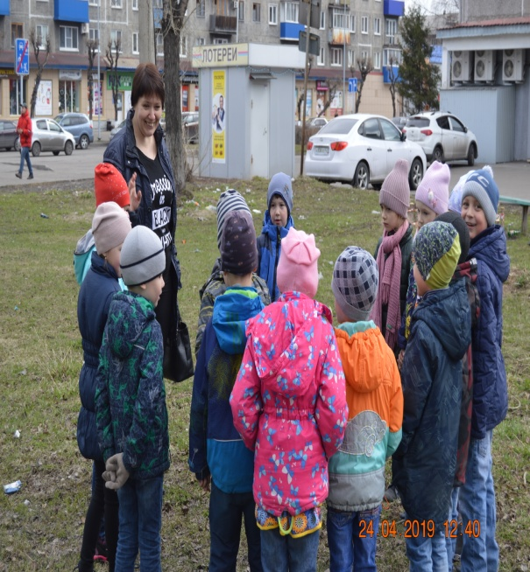
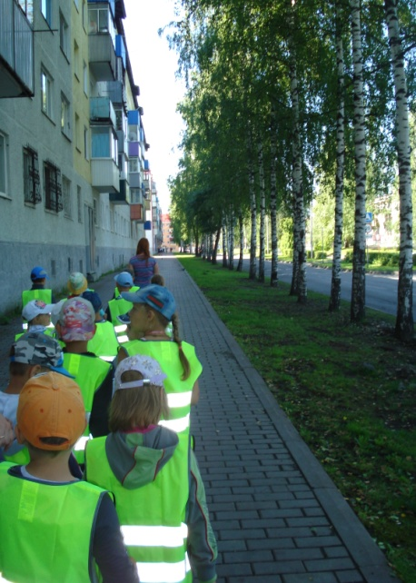
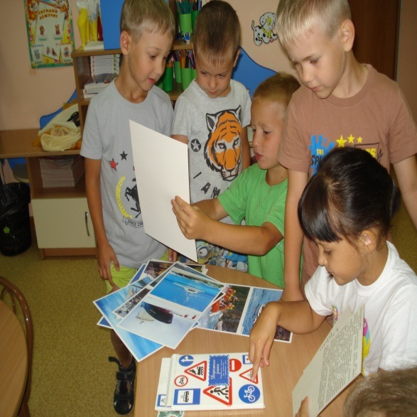
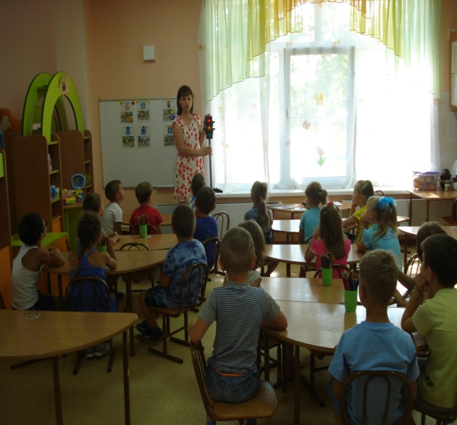
Работа с воспитанниками ДОУ
Обучая детей Правилам дорожного движения, в ДОУ используются все доступные формы и методы работы:
беседы по профилактике детского дорожно-транспортного травматизма «Дорога – не место для игр», «Я – примерный пешеход» и др.;
целевые прогулки к проезжей части «Наблюдение за работой светофора», «Наблюдение за транспортом», «Улицы и перекрестки» и др.;
рассматривание иллюстраций и фотоальбомов с видами города, чтение художественных произведений С. Михалкова, С. Волкова, Я. Пишумова и др. по соответствующей тематике;

Slide 5
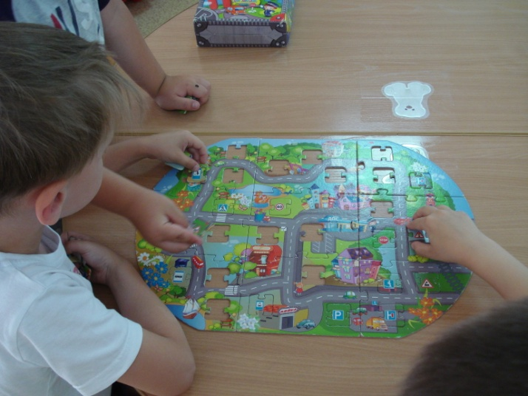
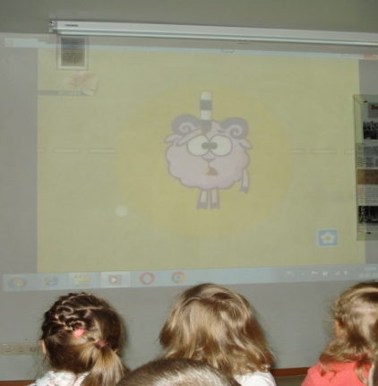
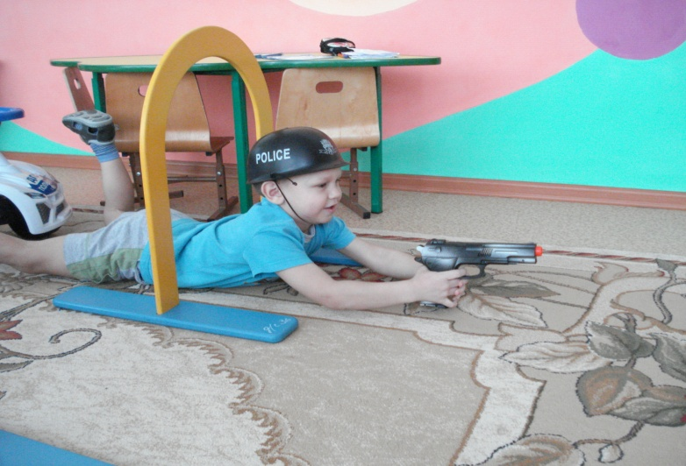
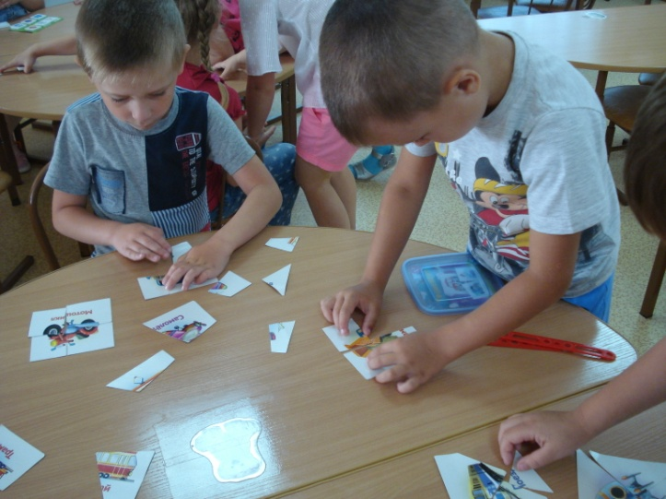
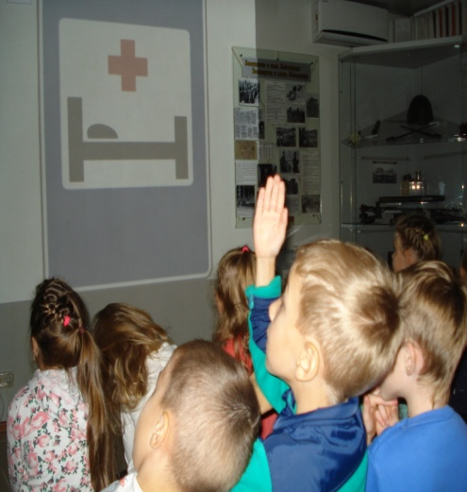
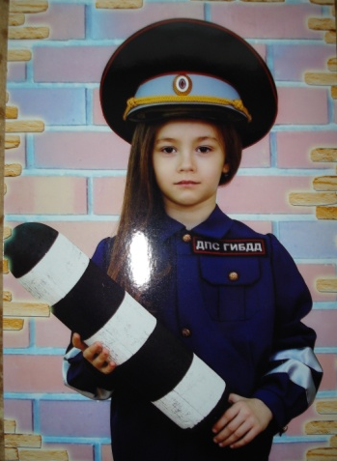
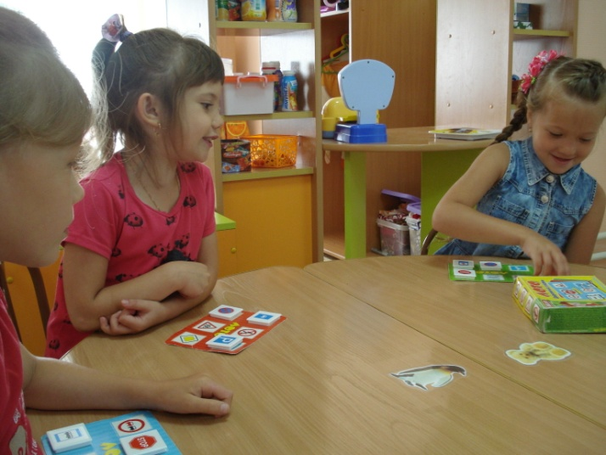
Работа с воспитанниками ДОУ
просмотр тематических мультфильмов «У тетушки Совы», «Смешарики на дороге» и др.;
сюжетно-ролевые игры «Регулировщик», «Полицейский», «Шоферы», «Пассажиры», «Мы идем по улице» и др.;
подвижные, дидактические, настольные игры «Сигналы светофора», «Угадай транспорт», «Собери знак», «Дорожное лото с загадками и др.;

Slide 6
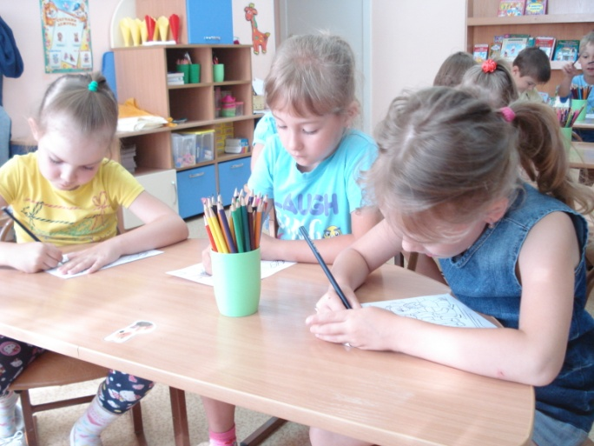
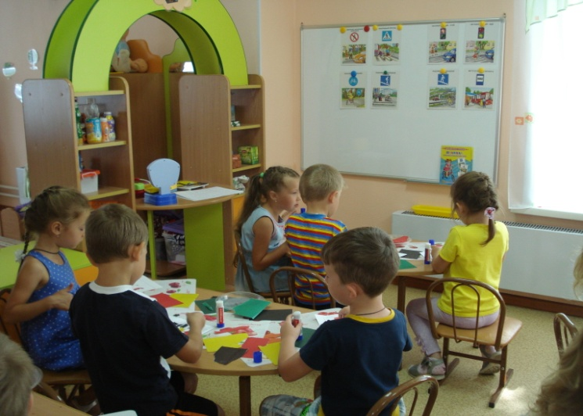
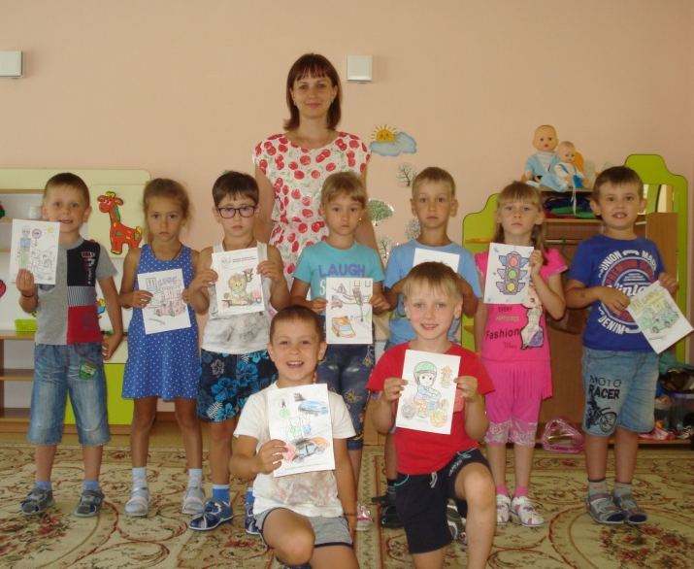
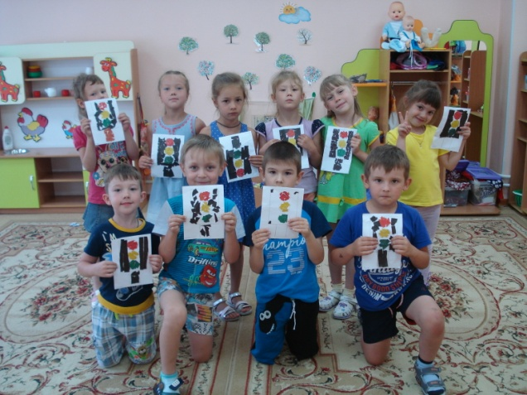
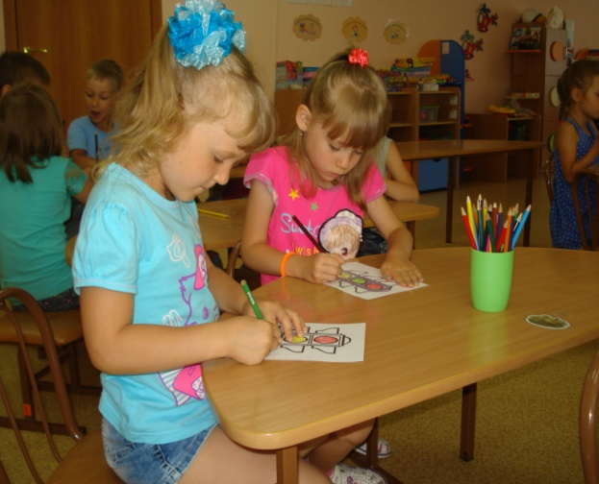
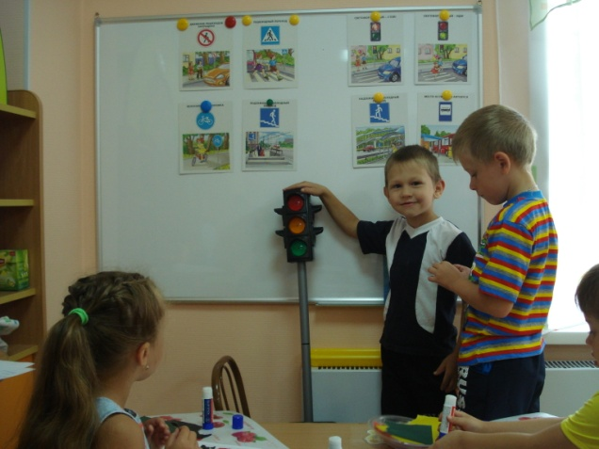
Работа с воспитанниками ДОУ
продуктивная деятельность ( аппликация, лепка, рисование, конструирование);

Slide 7
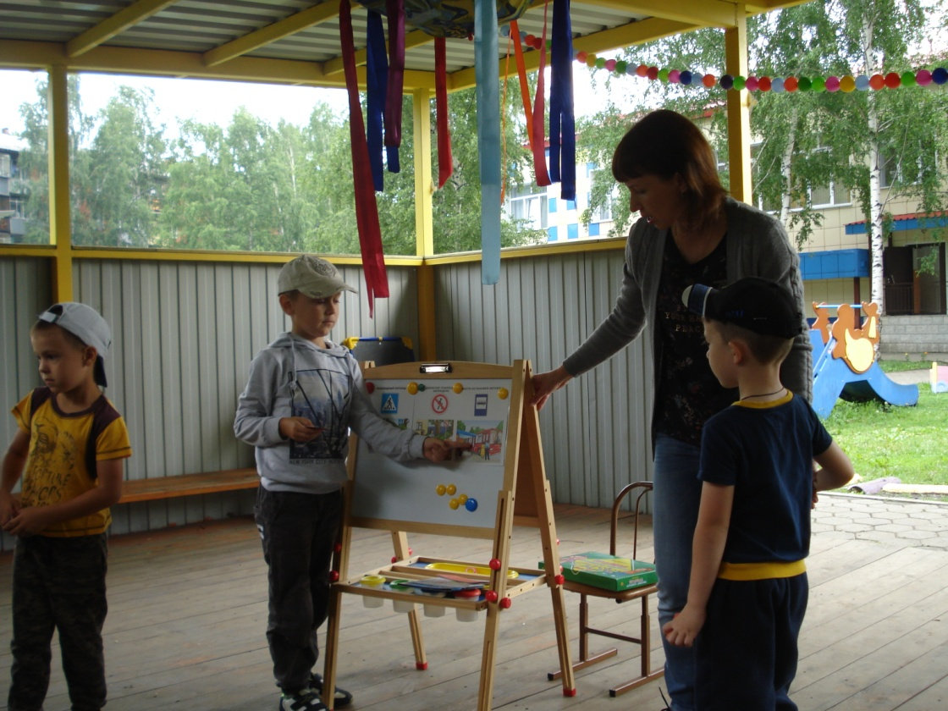
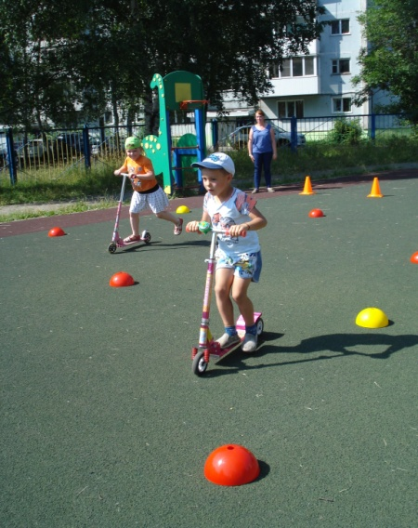
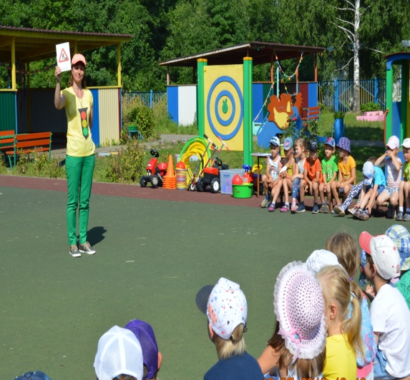
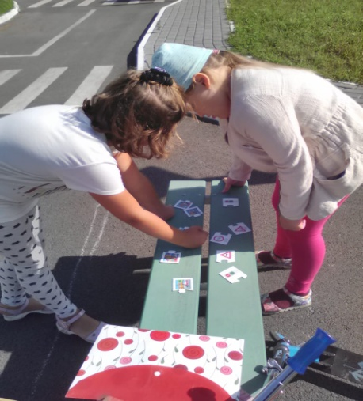
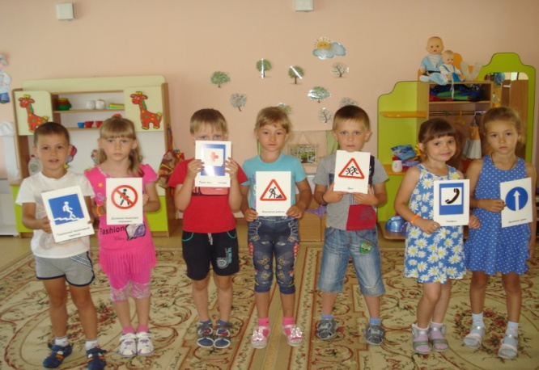
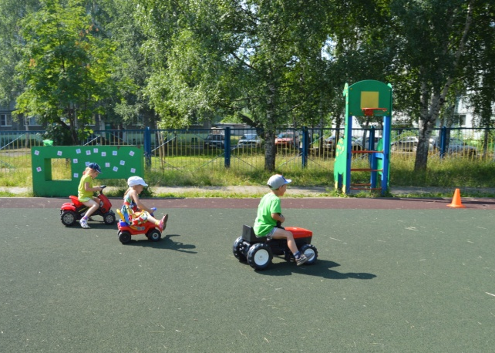
Работа с воспитанниками ДОУ
участие в викторинах «Правила дорожного движения», «Школа веселого Светофорика»;
развлечения «Путешествие в страну дорожных знаков», «Происшествие в Светофории», «Учите правила дорожного движения»;
спортивные праздники «В гостях у Светофора», «Дорожные старты» и др.

Slide 8
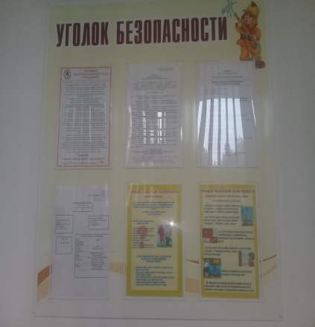
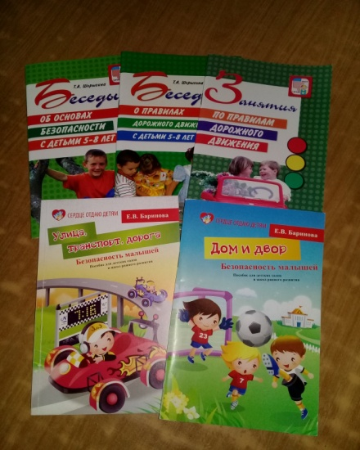
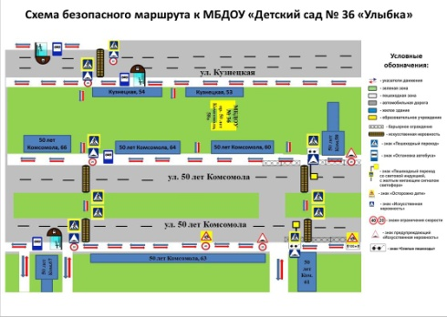
Работа с педагогами
Направлена на повышение профессиональной компетентности педагогов в следующих формах:
выставка и обзор литературы;
проведение консультаций ( «Разработка и использование маршрута «Дом – детский сад», «Формы и методы обучения детей безопасному поведению на улице», «Организация предметно-развивающей среды в группе по обучению детей правилам дорожного движения» и др.);
круглый стол. Поиск новых технологий по внедрению в образовательный процесс с детьми ( образовательная область «Социально-коммуникативное развитие» в разделе «Формирование основ безопасности»);
семинары-практикумы («Использование интерактивных форм работы с родителями по обучению детей правилам дорожного движения», «Знаю ПДД сам – расскажу другому» и др.);
встречи с инспектором ГИБДД («Детский дорожно-транспортный травматизм, причины и последствия», «Причинно-следственный механизм возникновения ДТП» и др.);
информационный стенд «Состояние детского дорожного травматизма»;
изготовление пособий и игр для обучения детей безопасному поведению (обогащение предметно-развивающей среды).

Slide 9
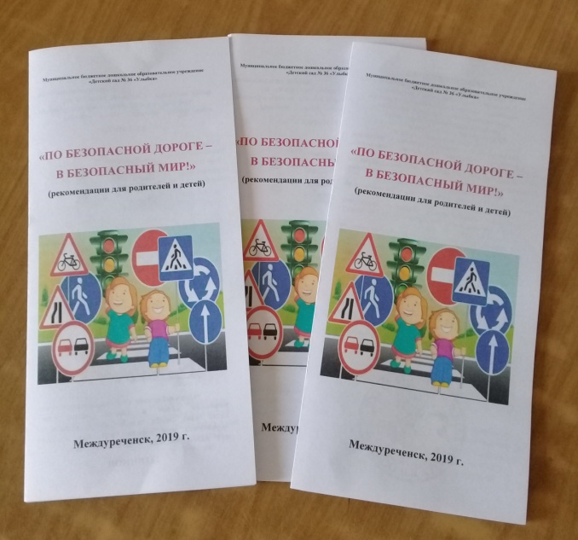
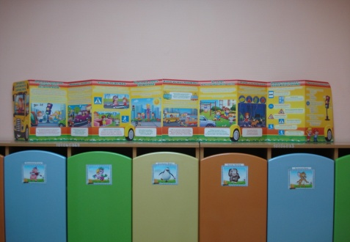
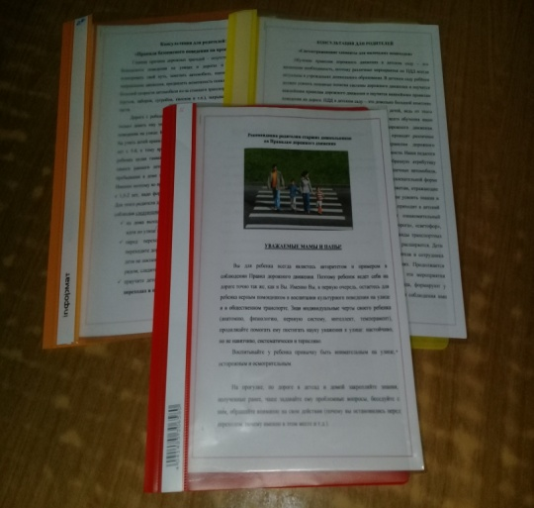
Работа с родителями
Для повышения ответственности за привитие детям навыков безопасного поведения на дороге, с родителями проводится следующая работа:
профилактические беседы по предупреждению детского дорожно-транспортного травматизма;
оформление информационных стендов, папок-передвижек;
консультации «Светоотражающие элементы для маленьких пешеходов», «Правила безопасного поведения на проезжей части» и др.;
рекомендации и памятки по ПДД для родителей на сайте МБДОУ № 36 «Улыбка» в разделе «Дорожная безопасность»;
анкетирование «Взрослые и дети на улицах города», «Осторожно: дорога!»;
издание буклета для родителей «По безопасной дороге – в безопасный мир» ( рекомендации родителям по обучению ребенка ПДД);
родительские собрания с приглашением инспектора ГИБДД «Влияние на безопасность детей поведения родителей»;

Slide 10
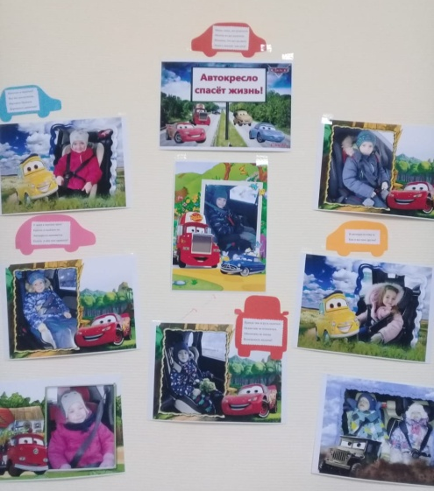
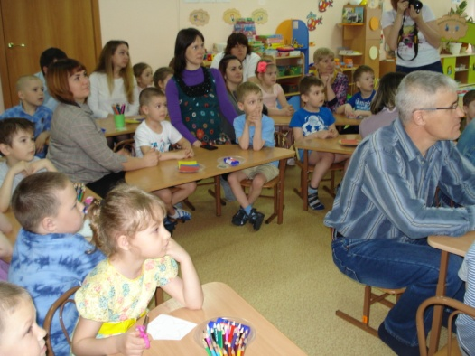
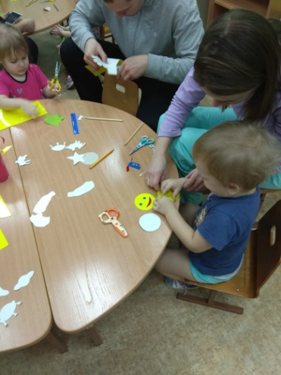
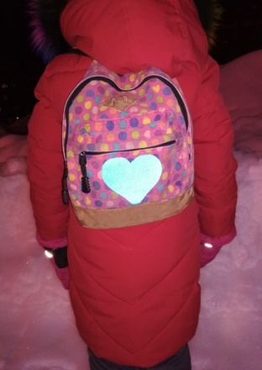
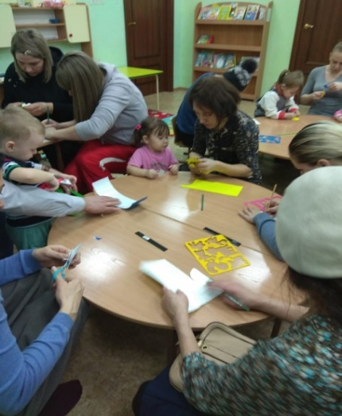
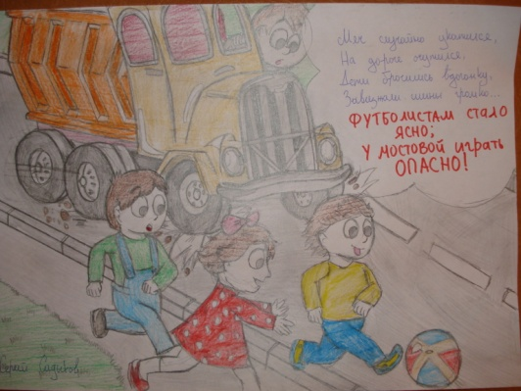
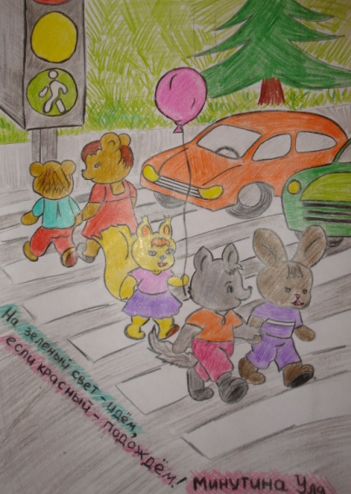
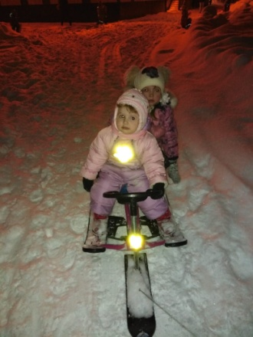
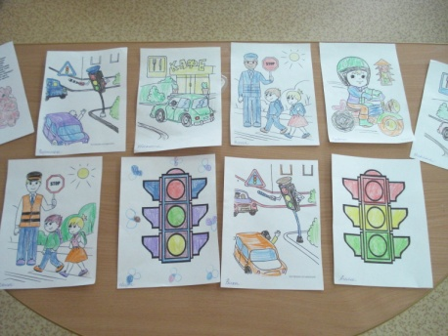
Работа с родителями
совместные мероприятия с детьми (изготовление фликеров, участие в
выставках рисунков на тему ПДД);
изготовление атрибутов;
участие в акциях «Засветись!», «Автокресло, спасет жизнь!» и др.

Slide 11
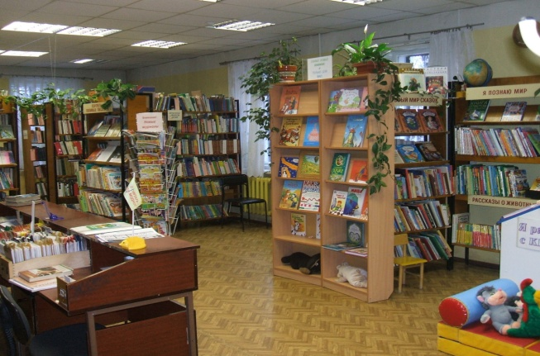
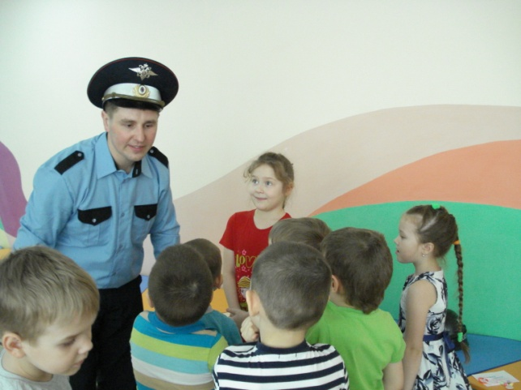
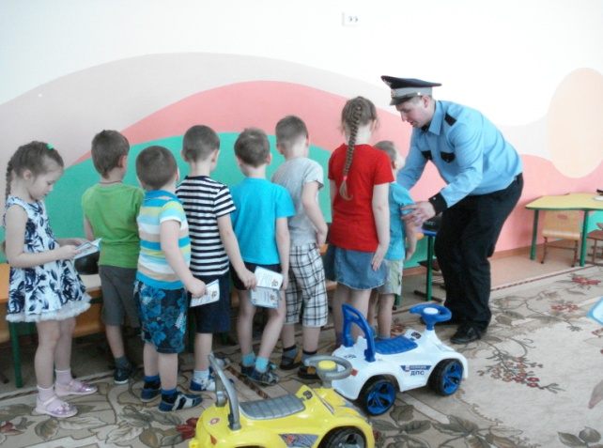
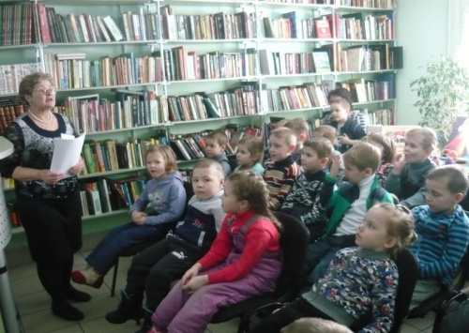
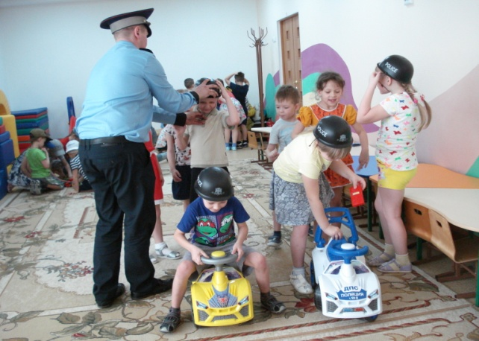
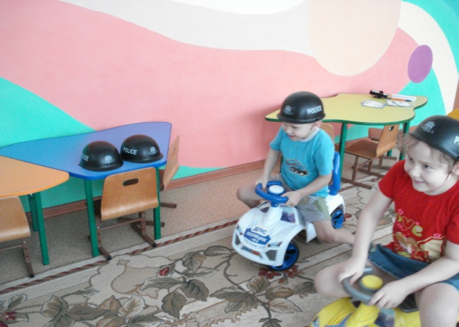
Работа с сотрудниками ГИБДД и другим социальным окружением
Данное направление заключается в:
организации работы сотрудников ГИБДД с ДОУ;
привлечение театральных трупп;
работе с городскими библиотеками;
организации работы в автогородке на базе МБУДО «ДЮЦ» г. Междуреченска.

Slide 12
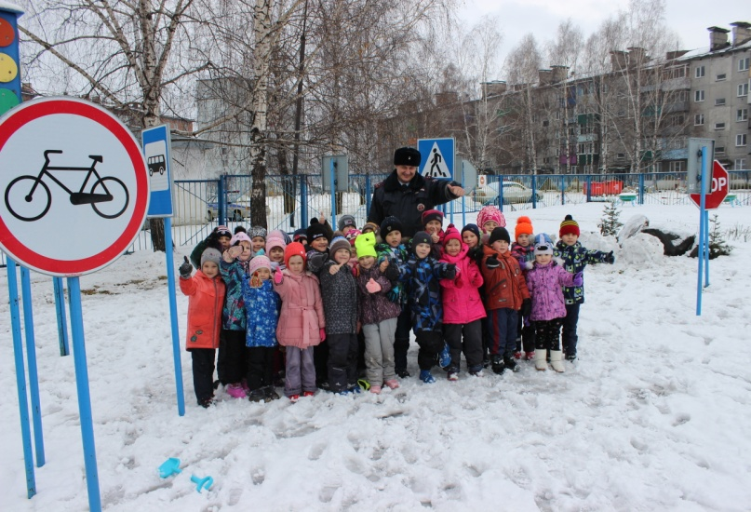
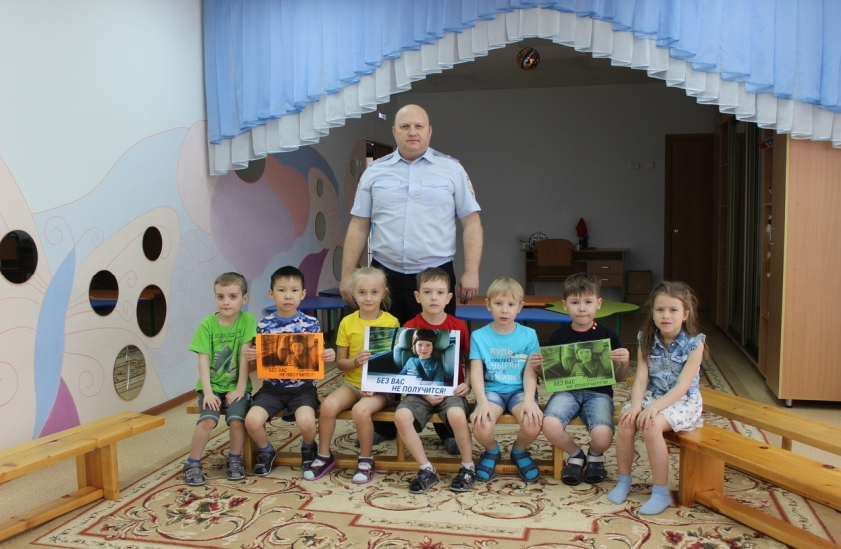
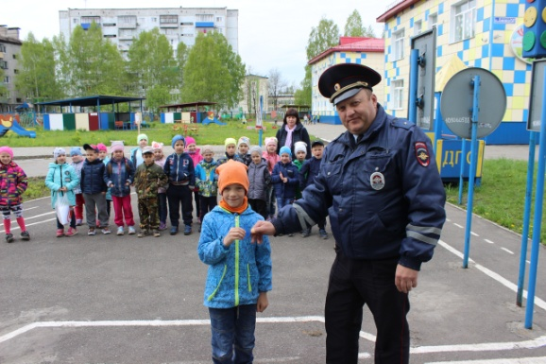
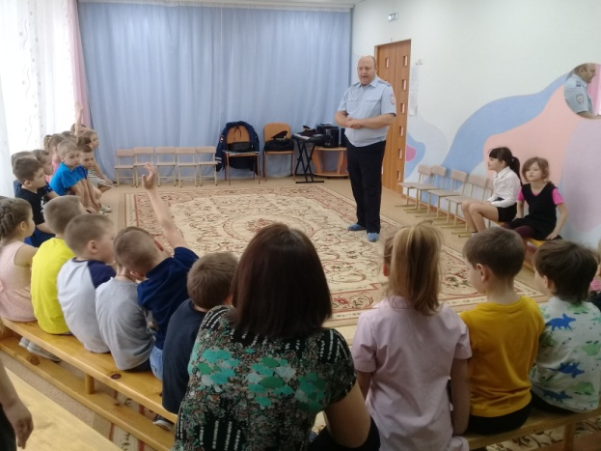
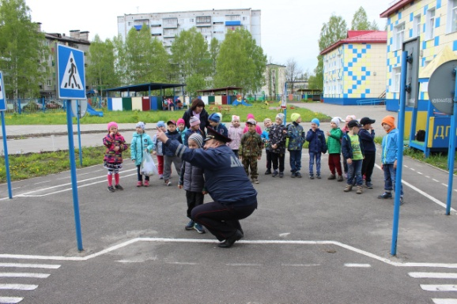
Работа с сотрудниками ГИБДД и
другим социальным окружением

Slide 13
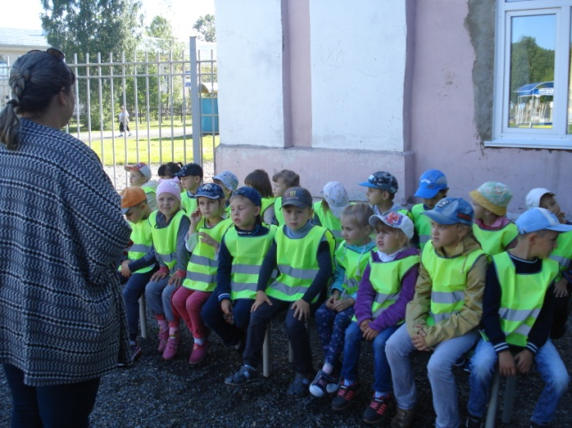
Работа с сотрудниками ГИБДД и
другим социальным окружением

Slide 14
В каждой группе педагогами, совместно с родителями, оформлены «Уголки безопасности», которые постоянно обновляются. Материал, представленный в уголках разнообразен:
настольно-печатные игры (лото, домино, пазлы, игры с правилами – «ходилки», разрезные картинки и т.д.);
наглядно-иллюстративный материал (сюжетные картины с проблемными дорожными ситуациями; иллюстрации: светофор, дорожные знаки, транспорт);
детская художественная литература по тематике дорожного движения;
атрибуты для сюжетно-ролевых игр с дорожной тематикой (жезл, фуражка, свисток, дорожные знаки: переносные и нагрудные, модель светофора и т.д.);
конструкторы;
настольный перекресток (игрушечные виды транспорта, игрушки – светофор, дорожные знаки, фигурки людей);
пособия и игры по обучению детей ПДД;
альбомы с фотографиями: «Мой двор», «Моя улица».

Slide 15
На территории детского сада оборудована площадка по ПДД в помощь педагогам для проведения различных познавательно-игровых мероприятий по обучению и закреплению у детей навыков безопасного поведения на проезжей части. Для организации работы на площадке ПДД подготовлен выносной материал: детские машины, велосипеды, самокаты, атрибуты для обозначения регулировщика дорожного движения.

Slide 16
Достижения и успехи воспитанников ДОУ
Наши воспитанники принимают активное участие в городских, областных, всероссийских конкурсах на знания правил дорожного движения, в которых становятся победителями и занимают почетные места.

Slide 17
Достижения и успехи педагогов ДОУ
Педагоги нашего детского сада неоднократно становились победителями и призерами в профессиональных конкурсах по организации работы профилактики детского дорожно-транспортного травматизма среди несовершеннолетних.

Slide 18
ВЫВОД:
Роль ДОУ в предупреждении детского дорожно-транспортного травматизма велика. Целенаправленная и систематическая работа в этом направлении с дошкольниками создает прочный навык безопасного поведения детей на улицах и дорогах города, помогает сохранить жизнь и здоровье ребенка.
Работа ДОУ наиболее эффективна, благодаря взаимодействию педагогов с родителями воспитанников, с сотрудниками ГИБДД и другим социальным окружением.

Slide 19
Чтобы не было тревоги,
Не случилась вдруг беда.
Дисциплину на дороге
Соблюдайте вы всегда!

Slide 20
СПАСИБО
ЗА ВНИМАНИЕ!

